Slide 1
Thread Local Storage

Slide 2
주방
화장실
결제 프론트
손님 테이블

Slide 3
주방
화장실
결제 프론트
손님 테이블

Slide 4
주방
화장실
결제 프론트
손님 테이블

Slide 5
게임 로직
로그
DB
클라이언트 세션

Slide 6
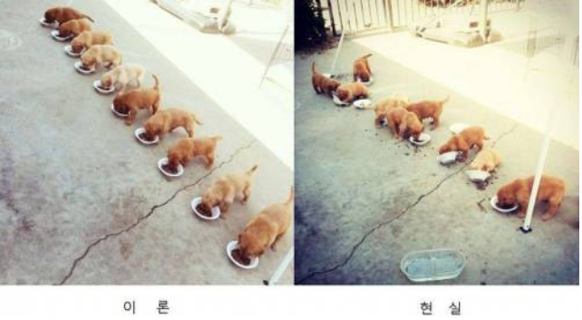
게임 로직
로그
DB
클라이언트 세션

Slide 7
Heap 영역 (new)
데이터 영역 (static 변수)
스택
스택
스택
스택

Slide 8
Heap 영역 (new)
데이터 영역 (static 변수)
TLS
TLS
TLS
TLS
스택
스택
스택
스택

